Slide 1
1층

Slide 2
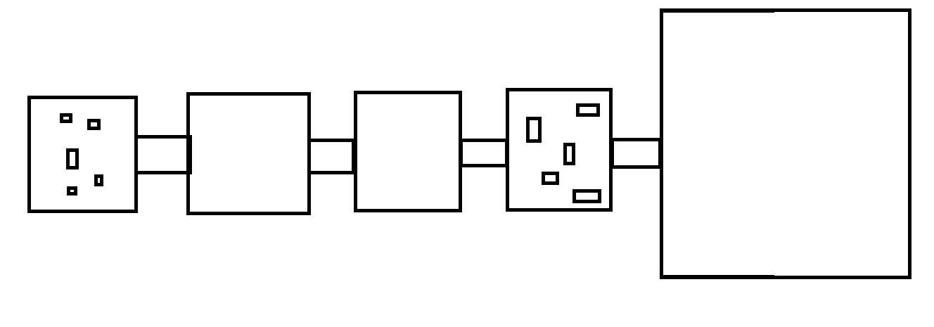
맵구조
보스룸
방 별로 3웨이브씩 적이 등장 합니다

Slide 3
등장 몬스터 종류 총1 (쥐) 근접 1 (쥐)
보스 1 (쥐)

Slide 4
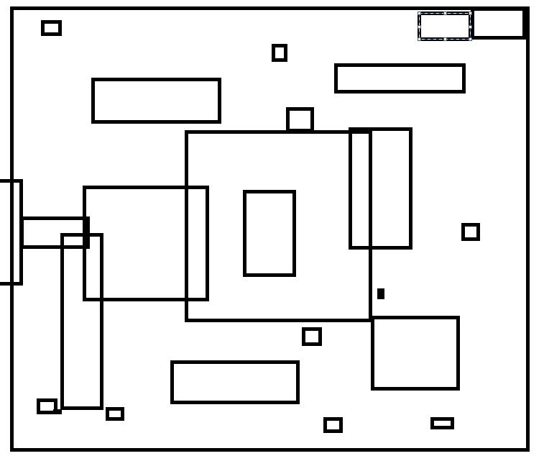
스테이지2는 웨이브 형식으로

Slide 5
콤보
잡을떄마다 콤보가 오름.
피버 타임
10콤보 = 이속빨라짐
20콤보 = 총쏘는 속도 빨라짐
30콤보 = 총 2배로쏨
이런식으로
스토리모드(짧게) 대신에 스토리 다깨면 캐릭터 하나 해금
+ 도전모드

Slide 6
스테이지
1.보스가 과학자. 몬스터들이 => 과학자가 감옥 쥐들로 실험해서 이상해진 애들.
2. 보스는 죄수들중에 대빵 죄수들만 나오는 스테이지.
3. 로봇스테이지. (어려운스테이지) 보안로봇들.
4.무장한 경비원들 나오는 스테이지.
5. 부자들 갇힌 감옥(밝은느낌,아이템잘나옴)
6.최종보스.
7. 군범죄자 (여러가지총을씀,전략씀)

Slide 7
아잉템
지뢰
터렛 총쏘는거
회복약
갑옷 (1,2,3)
총알 (1,2,3 단계)

Slide 8
회복류
아이콘 | 이름 | 설명 | 지속시간 | 기타의견
 | 방어막 | 일정시간동안 플레이어가 입는 데미지를 보호해줌 데미지 입으면 빨리깨짐
 | 구급상자 | 체력두칸회복
 | 알약 | 체력한칸회복
 | 방탄테이프 | 특수테입으로 아머를 한 칸 치료 해줌. 레벨 2 방탄부터 수리가능 |  | 아머를 어떤 방식으로 고민
 | 에너지드링크 | 서서히 체력을 상승시킴 (ex 20초간 체력 10상승) |  | 배그에서의 효과와 비슷 (전투중에 체력을 서서히 채워줌)

Slide 9
탄약류
아이콘 | 이름 | 설명 | 지속시간 | 기타의견
 | 권총탄약 | 권총탄약10개(기관단총에도 사용)
 | 샷건탄약 | 샷건탄약10개
 | 소총탄약 | 소총탄약10개
 | 폭발탄약 | 폭탄발사류무기탄약 10개 |  | 총알어떻게할지 고민

Slide 10
유틸
아이콘 | 이름 | 설명 | 지속시간 | 기타의견
 | 방탄테이프 | 특수테입으로 아머를 한 칸 치료 해줌. 레벨 2 방탄부터 수리가능
 | 투명망토 | 일정시간동안 적에게 보이지 않으며 투명상태로 공격하거나 아이템을 몰래 먹을 수 있음
 | 탄약박스 | 현재 소지한 무기의 탄약 다 채워줌 | 일회성
 | 각성제1 | 일정시간동안 공격속도를 상승시켜줌 | 공격속도 1,.2배
 | 각성제2 |  | 공격속도 1.5배
 | 각성제3 |  | 공격속도 2배 대신 맞았을때 2배의 피해를 입음

Slide 11
수류탄류
아이콘 | 이름 | 설명 | 지속시간 | 기타의견
 | 다이너마이트 폭탄 | 강력한 데미지와 넓은 공격범위, 설치된 자리 주변에 넓은 범위의 적들에게 상당한 데미지를 줌. | 일회성
 | 섬광탄 | 현재 필드에 있는 몬스터들을 일시적으로 행동불능 상태로 만듬(가만있음) | 마비 지속시간 5초 | 플레이어도 맞았을때 섬광효과주면 재미있을듯
 | 화염병 | 바닥에 불을 깔아서 적이 오래머물경우 지속적으로 피해를줌

Slide 12
기타의견
총 맞았을때 잠시 무적 필요 (0.5초 정도)
아이템들 아이콘이 아주 간단했으면 좋겠음.(바로 봤을때 효과를 알 수 있을 정도로), 근처에 갔을때 설명을 달아주는것도 좋지만 바로 한눈에 느낌으로 알게 하는것이 훨씬 좋을듯
(ex 건전의 체력회복용 하트는 반쪽,한 개 라서 정확히 체력이 몇 오를지 직관적으로 알수있음)
배그의 가방,아머도 봤을때 가방같은 경우는 세개의 크기가 다 달라서 어떤게 더 많이 담을수 있는 가방인지 한눈에 구별 가능)

Slide 13
몬스터
과학자 스테이지
포탑형(토르비온),유전자조작(헐크,변신할동안 못잡으면 변신함),화학무기(가스류)

Slide 14
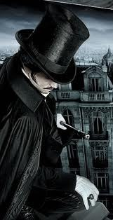
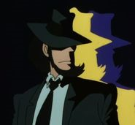

암살자스테이지
1. 은신
컨셉 루팡같이생김
필요한 애니메이션 :
idle,walk,투명해질때,근접공격(무기는 지팡이? 나 권총)

Slide 15
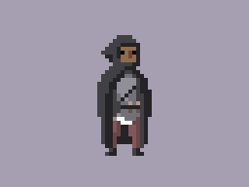
요원스테이지
2. 두건쓴 빠른애(근접)
컨셉
필요한 애니메이션 : : idle,walk
근접공격 (달리면서 공격
(겐지 질풍참같은느낌))

Slide 16
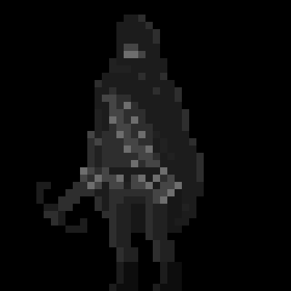
요원자스테이지
3. 두건쓴 원거리
컨셉
필요한 애니메이션 : : idle,walk
+총(권총)

Slide 17
요원
4. 탱커형
메트릭스풍, 검은정장풍, 마피아풍, 전문요원풍

Slide 18

과학자 스테이지
1. 화학무기 쓰는애
컨셉
필요한 애니메이션 :
idle,walk,투명해질때,근접공격(무기는 지팡이? 나 권총)

Slide 19

과학자 스테이지
2. 그냥 총쏘는애
컨셉
필요한 애니메이션 :
idle,walk,투명해질때,근접공격(무기는 지팡이? 나 권총)

Slide 20
과학자 스테이지
3.좀비,프랑켄슈타인

